Slide 1
Only to save pictures
Dimensione Etica 1

Slide 2

titolo
spiegazione

Slide 3
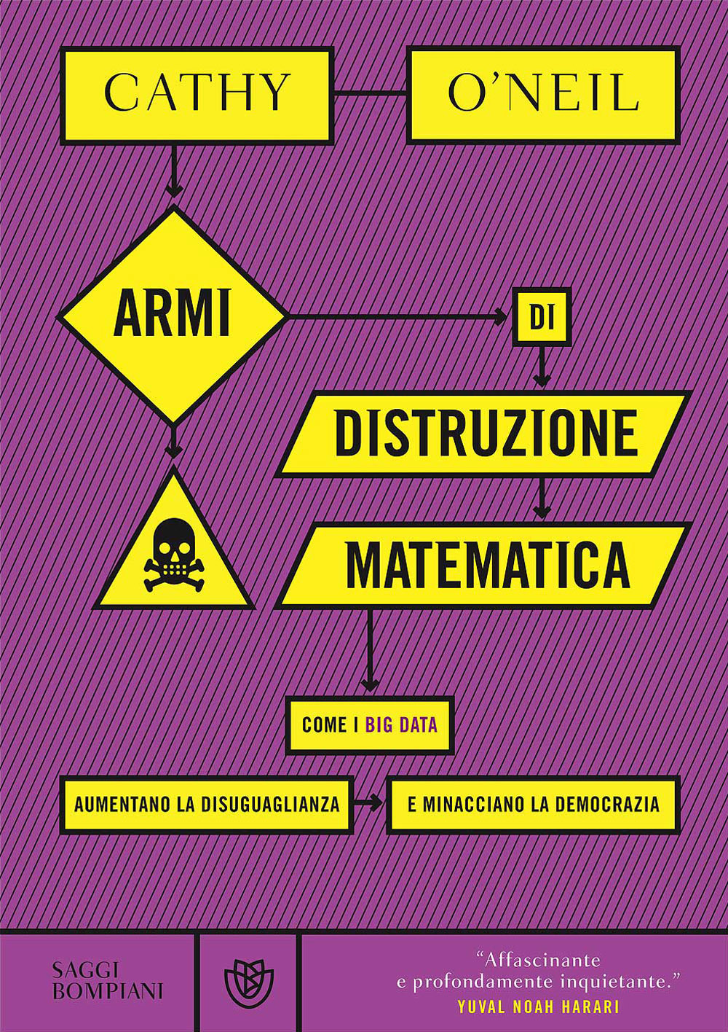

Slide 4
